Slide 1

Clase nº 4 Víctor Ceballos 2 año A Profesora Diferencial Lidia Espinoza

Slide 2

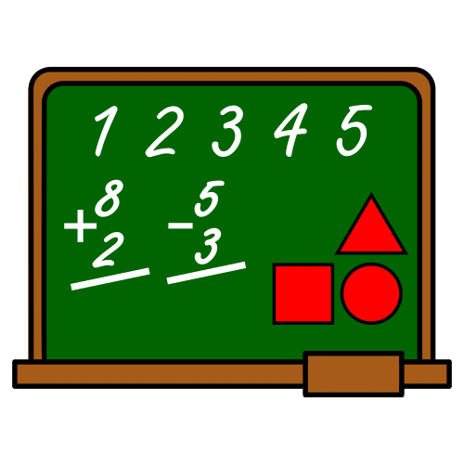
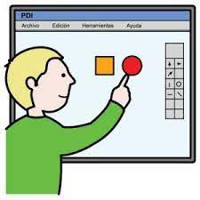

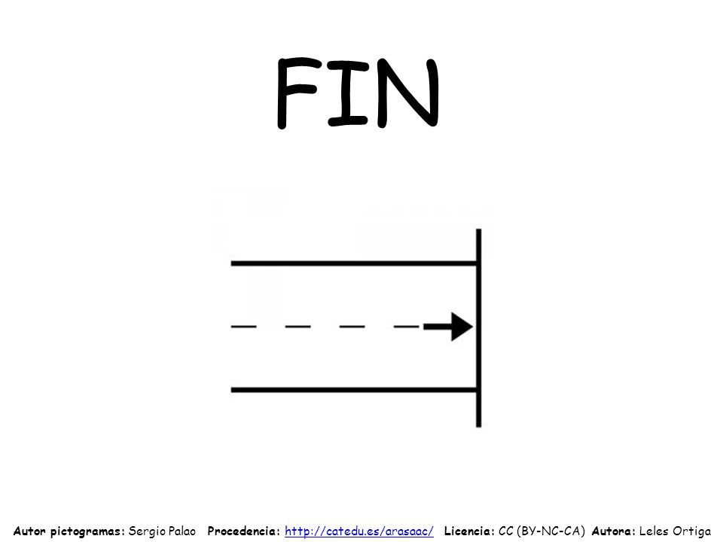

Slide 3
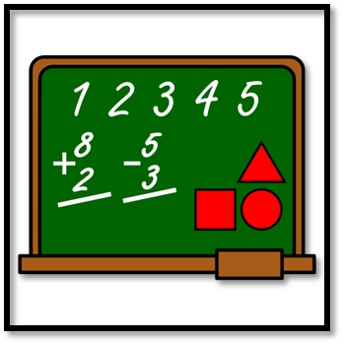
Objetivo :Construir tablas de datos .

Slide 4

¿QUÉ ES UNA TABLA DE DATOS ?
Una tabla de datos es una colección de datos organizados en filas y columnas.

Slide 5
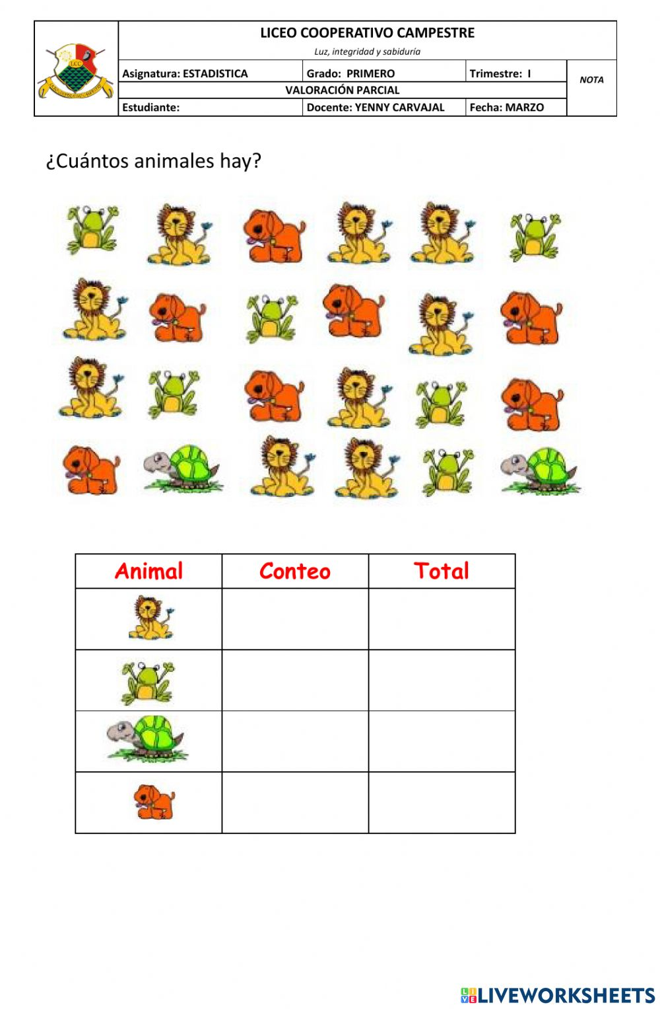
VEAMOS !! https://es.liveworksheets.com/worksheets/es/Matem%C3%A1ticas/Estad%C3%ADstica/Tabla_de_Conteo_im1990358hk
9
6
2
7
25

Slide 6
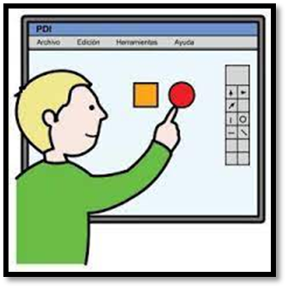
https://wordwall.net/es/resource/17868969/atencion

Slide 7
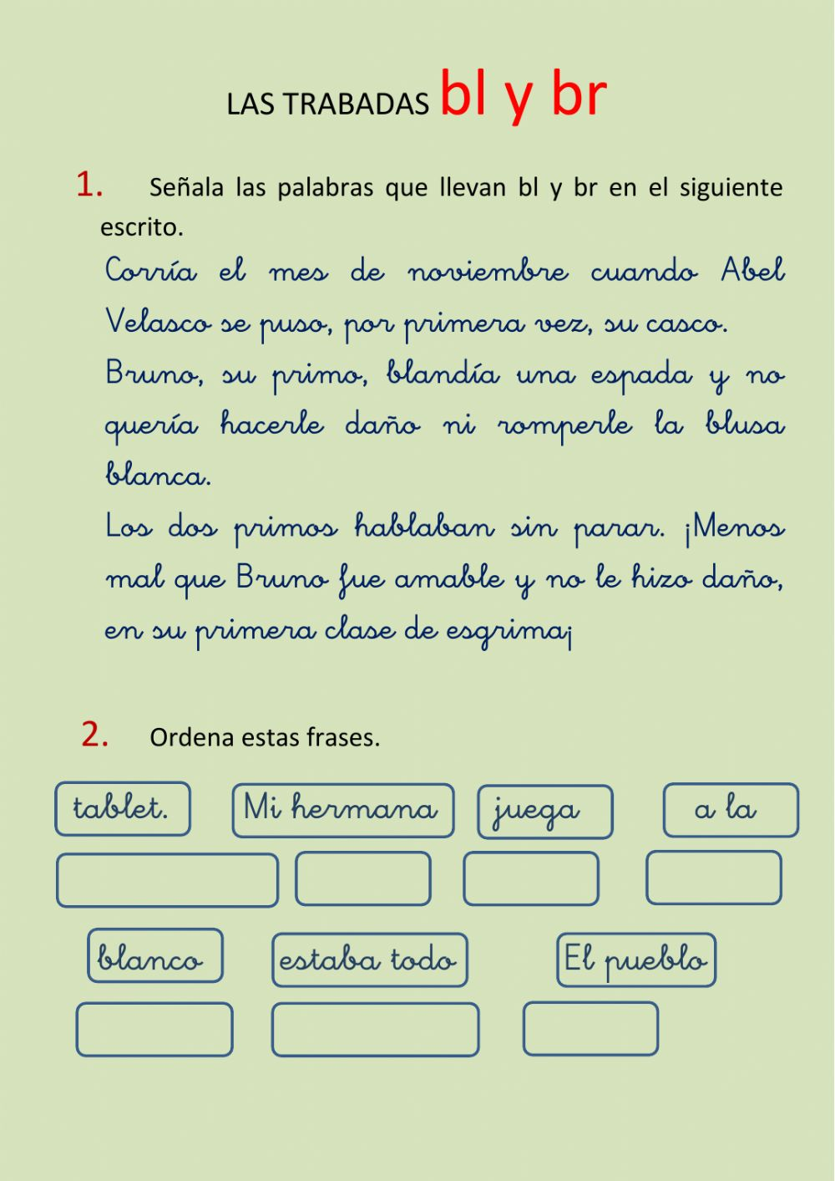
LECTURA COMPRENSIVA https://wordwall.net/es/resource/12779362/grupos-conson%C3%A1nticos

Slide 8

Nos vemos la próxima clase!

